Slide 1

ДЕНЬ ДОБРА

Slide 2
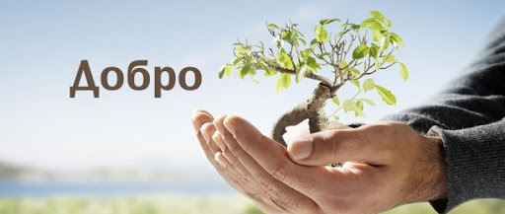
Что такое ДОБРО?
Добро – это всё положительное, хорошее и полезное.
Добро – это то, что может услышать глухой и увидеть слепой.
(Марк Твен)

Slide 3
ДОБРО
Счастье
Забота
Любовь
Красота
Праздник
Жизнь
Тепло
Мама
Ласка
Семья
Радость
Душевность

Slide 4
В каких словах есть слово ДОБРО?
ДОБРО
СЕРДЕЧНЫЙ
ДУШНЫЙ
ЖЕЛАТЕЛЬНЫЙ
НРАВНЫЙ
ПОРЯДОЧНЫЙ

Slide 5
Собери пословицы о добре
Добрая слава лежит, а
Кто добро творит,
Добро помни, а
Не хвались серебром,
Не одежда красит человека,
В ком добра нет,
Не ищи красоты –
а хвались добром.
а его добрые дела.
в том и правды мало.
ищи доброты.
зло забывай.
худая бежит.
того Бог отблагодарит.

Slide 6

Что такое ДОБРОТА?
ДОБРОТА - это отзывчивость, душевное расположение к людям, стремление делать добро другим.

Slide 7

стихотворение И.Тулуповой «Доброта»
Добрым быть совсем не просто
Не зависит доброта от роста,
Не зависит доброта от цвета
Доброта не пряник, не конфета.
Доброта с годами не стареет
И от холода согреет
Надо только добрым быть
И в беде друг друга не забыть
Если доброта как солнце светит
Радуются взрослые и дети.

Slide 8

Закон доброты
ДОБРОТА – это сила.
Не бойся быть сильным.
Дари людям добро!

Slide 9
Доброта – это очень сложное и многогранное качество личности.
Дружелюбие
Честность
Отзывчивость
Сострадание
Благородство
Совесть
ДОБРОТА
Любовь
7 ступеней ДОБРОТЫ:
Дружелюбие – открытое и доверительное отношение к людям.
Честность – искренность и правдивость в поступках и мыслях.
Отзывчивость – готовность помогать другим людям.
Совесть – нравственная ответственность за свои поступки.
Сострадание – сочувствие, сопереживание, умение чувствовать чужую боль.
Благородство – высокая нравственность, самоотверженность.
Любовь – глубокое сердечное чувство, высшая степень положительного отношения.

Slide 10
Распределите по колонкам качества
ДОБРА и ЗЛА
зло
Зависть
добро
Аккуратность
Милосердие
Честность
Забота
Равнодушие
Ябедничество
Доброжелательность
Жадность
Трусость
Сочувствие
Дисциплинированность
Хулиганство
Болтливость
Самостоятельность
Лживость
Справедливость

Slide 11
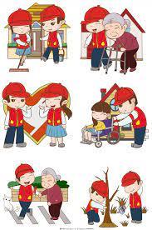
Правила доброты
Будь приветлив, вежлив
Будь внимателен к людям
Делай добрые дела
Не отвечай злом на зло
Помогай слабым, больным, маленьким, попавшим в беду.
Прощай ошибки других.
Не жадничай.
Не завидуй.
Жалей других.

Slide 12
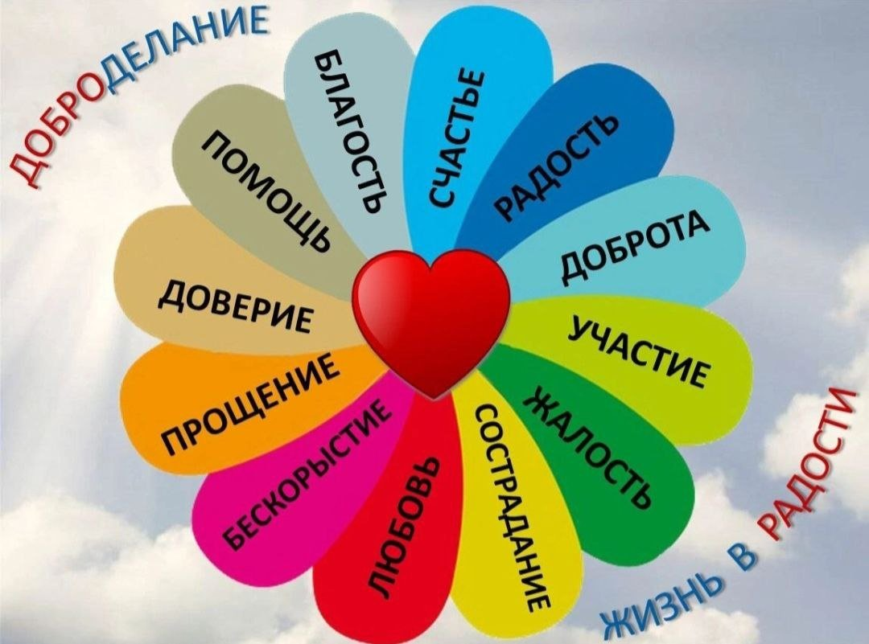
ДОБРЫЙ человек
замечает в других прежде всего ХОРОШЕЕ, а злой человек – ДУРНОЕ.

Slide 13
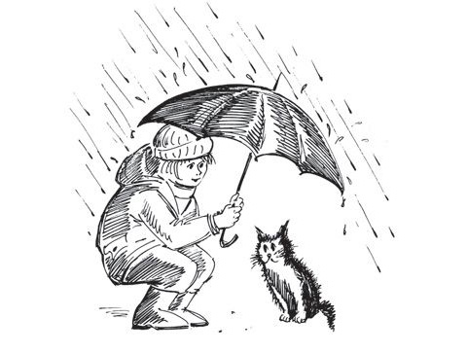
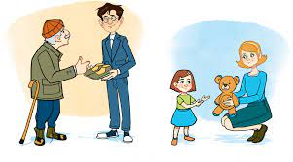
Добрый человек – это тот, кто….
любит людей и готов в трудную минуту прийти им на помощь.
вежлив в общении, уважителен к взрослым и младшим
любит природу и бережет ее.
любит птиц, помогает им выжить в зимнюю стужу.

Slide 14
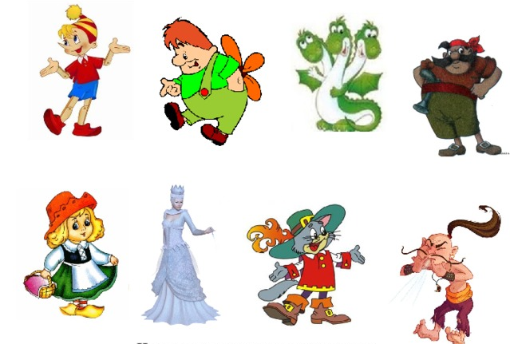
Найдите и назовите ЗЛЫХ сказочных персонажей

Slide 15
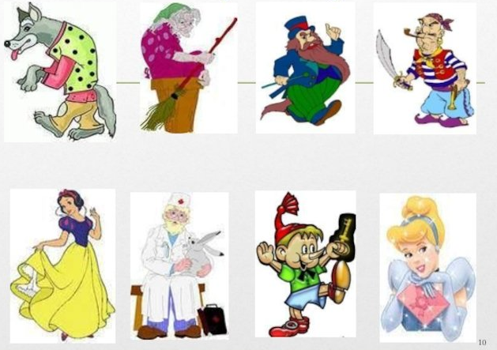
Найдите и назовите ДОБРЫХ сказочных персонажей

Slide 16


Slide 17

БУДЬТЕ ДОБРЫ И ЧЕЛОВЕЧНЫ!
Не стой в стороне равнодушным,
Когда у кого–то беда.
Рвануться на выручку можно
В любую минуту всегда.
И если кому–то поможет
Твоя доброта и дружба твоя.
Ты счастлив, что день не напрасно
был прожит.
На свете живешь ты не зря!

Slide 18
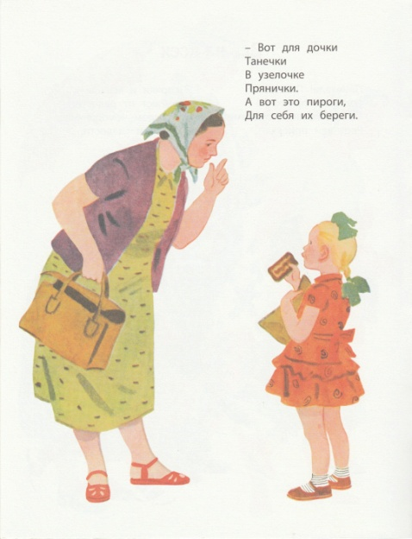
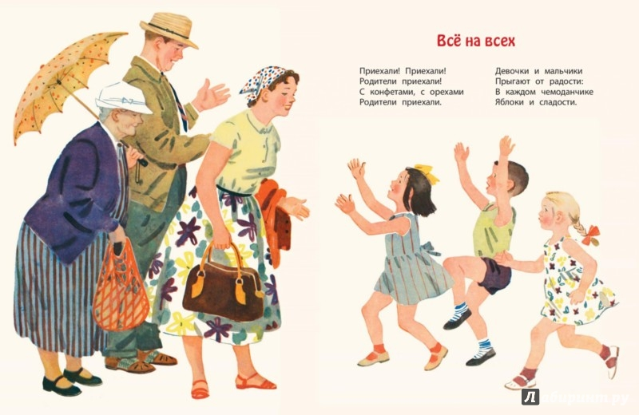
Всё на всех. Агния Барто
Приехали! Приехали!
Родители приехали!
С конфетами, с орехами
Родители приехали.
Девочки и мальчики
Прыгают от радости:
В каждом чемоданчике
Яблоки и сладости.
Вот для дочки
Танечки
В узелочке
Прянички.
А вот это пироги,
Для себя их береги.
Вот для сына
Петеньки
Леденцы
В пакетике.
Это Пете моему,
Это больше никому!
И с пакетами в руках
Уплетают в уголках
Друг от друга
По секрету
Кто пирог,
А кто конфету.
Ходит Витя
Мимо всех:
«Хоть бы мне
Один орех!
Не дождался
Я отца,
Остался я
Без леденца».
Вдруг ребята
Встали с мест:
— Мы едим,
А он не ест?
Товарищи
Родители!
Хотите,
Не хотите ли,
Но кладите
Всё на стол
И делите
Всё на сто!
Что мы сели
По углам?
Всё поделим
Пополам…
Разделите
Всё на всех:
Вам орех,
Нам орех…
Всё у всех,
Ребята, есть?
Начинайте
Есть!

Slide 19

Отгадайте загадки
Какое слово согреет в самый лютый мороз?
Какие слова дороже богатства?
Не нужно хвалиться серебром, а чем нужно хвалиться?
Какое дело скрытности не любит?
Жизнь дана, на какие дела?

Slide 20

Добрые слова – корни. Добрые мысли – цветы. Добрые дела – плоды. Добрые сердца – сады.
Давайте вместе вырастим «Дерево Добра»
Родившегося человека можно сравнить с чистым листом бумаги. В процессе жизни этот лист заполняется духовными качествами, которые необходимы человеку для общения с людьми. Посмотрите на доску, здесь вы видите изображение дерева
Задание: украсить дерево листочками и плодами, на которых написано по одному качеству: доброта, нежность, верность, ласка, радость, чудеса, счастье, надежда, любовь, прощение, улыбка, честность

Slide 21

Давайте посмотрим мультфильм про доброту

